Slide 1
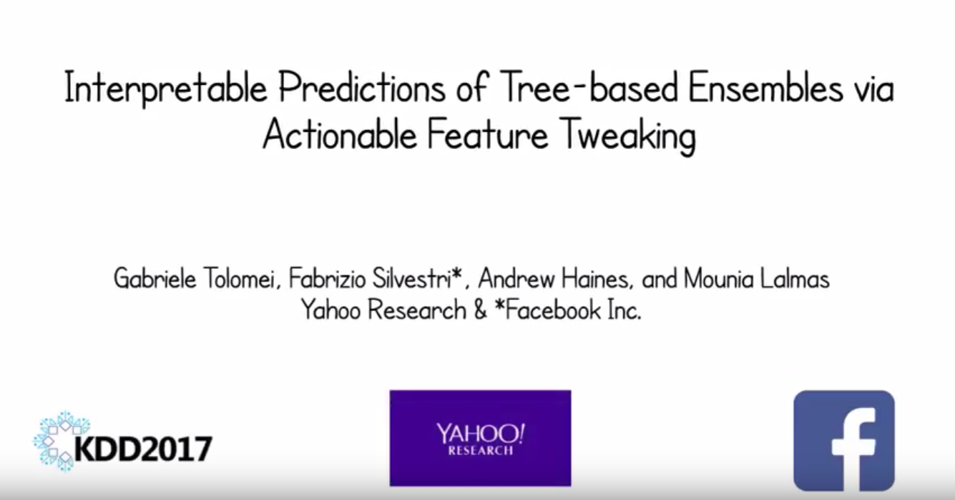
Feature Tweaking！

Slide 2
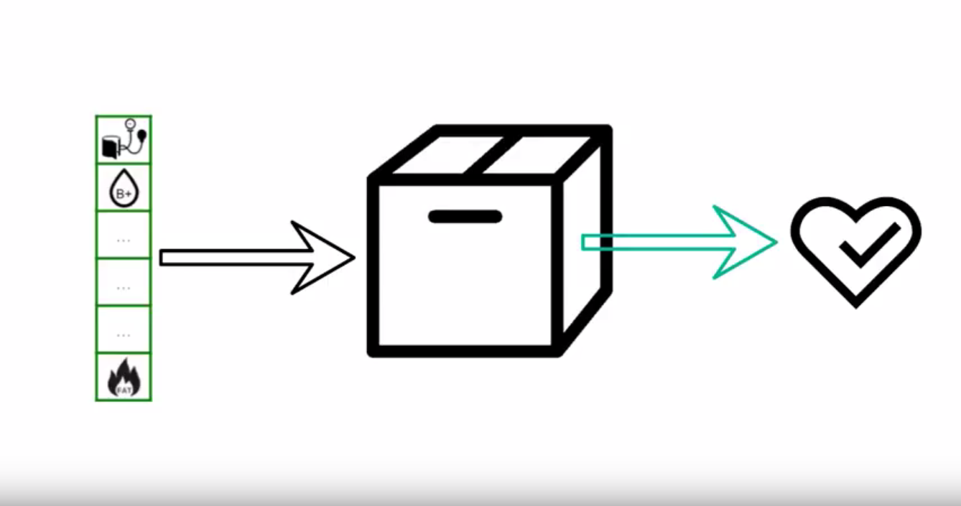
Classification via blackbox

Slide 3
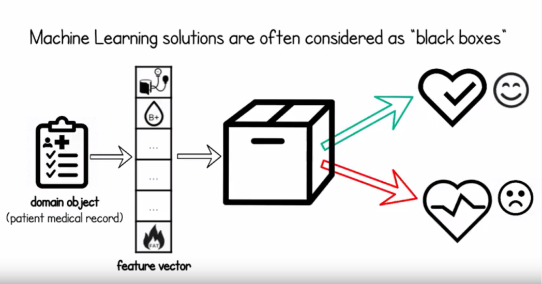
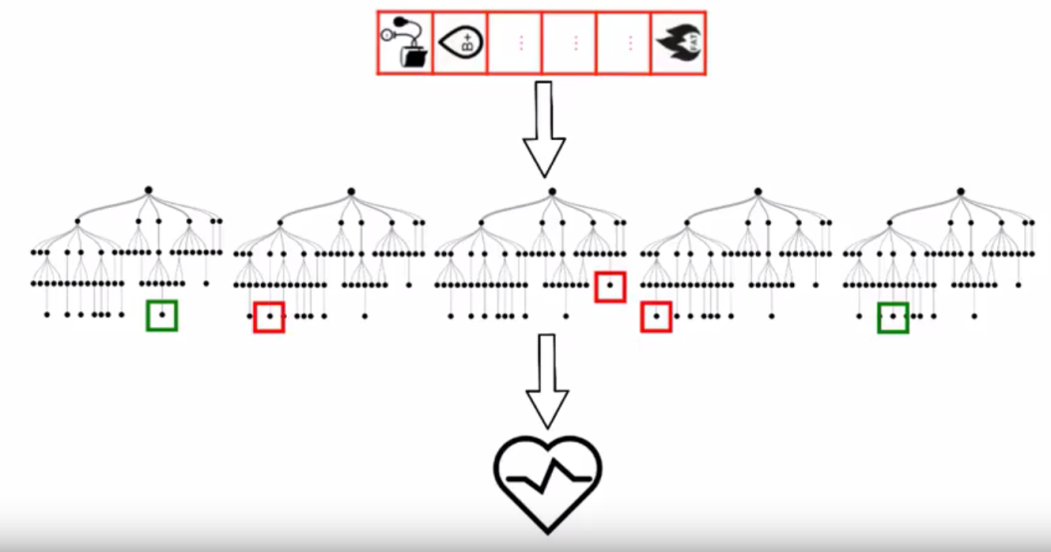
The research question
How can we understand what can be changed in the feature vector in order to modify the prediction accordingly?
random forest prediction

Slide 4
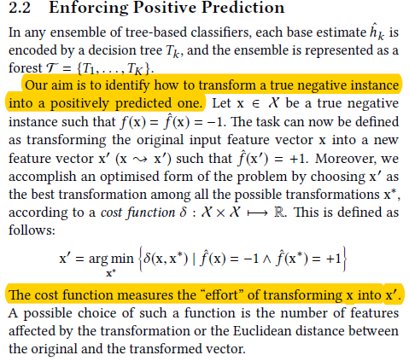
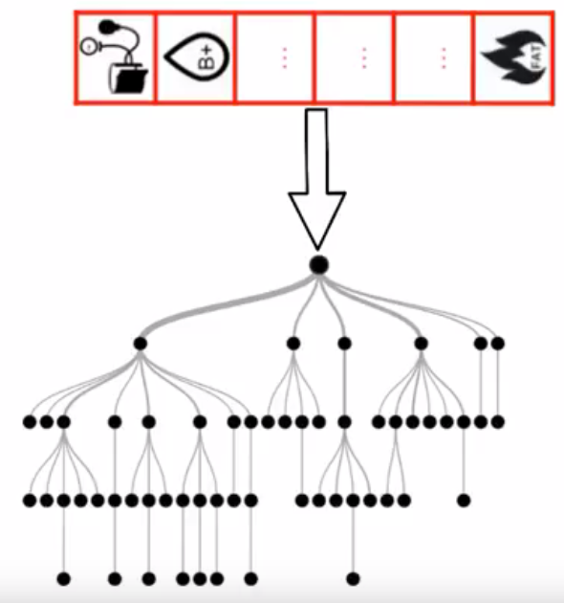
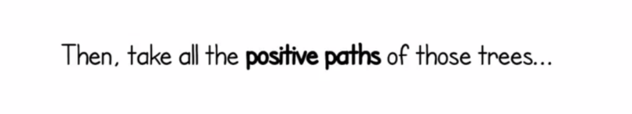
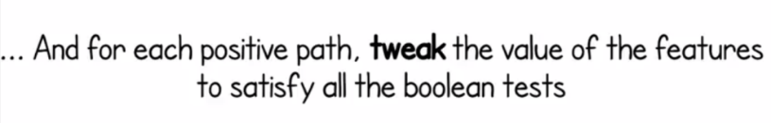
The concept

Slide 5
Basic concept
Feature 1
Class: Negative
目標クラスへの変更候補のうち変更量が最小になるleafを選ぶ
全体の予測が変わる変更は採用しない
δ_{nearest}
δ'
ε
ε
Decision boundary
ε
δ'
ε
ε
Class: Positive
Feature 2

Slide 6
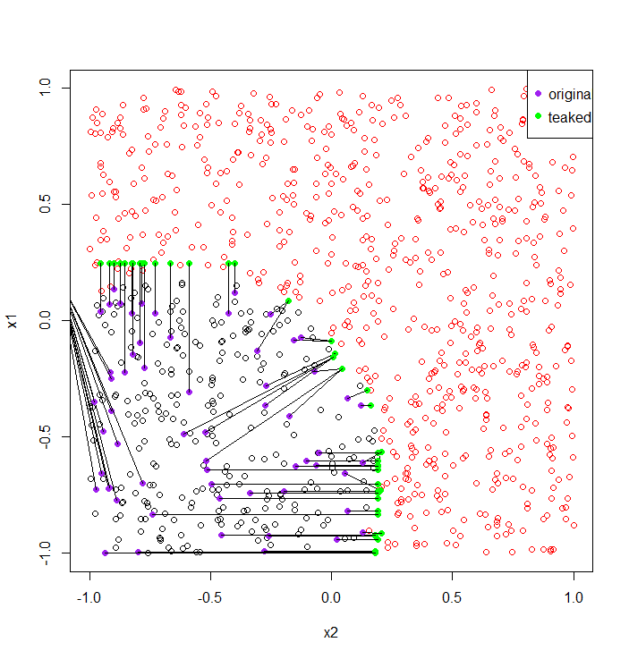
アルゴリズムの動作検証は完了
実用上、実現不可能値を推薦するleafを選ばないような工夫を追加する必要がある。

Slide 7
Personalized preventive careの可能性 実装上の方針
 | 連続変数 | カテゴリカル
操作できる | LDL-Cho、血圧、体重 | 現在の喫煙習慣、投薬の有無
操作できない | 年齢、身長 | 性別、入院理由
操作できる連続変数 → 提案手法通り
操作できるカテゴリカル変数 → 二値化して連続変数扱いできないか？
操作できない連続変数 → カテゴリカルに変換
操作できないカテゴリカル変数 → 層別化してモデリング

Slide 8
参考
Yahoo Researchと元Facebookの研究者による論文紹介の動画
https://www.youtube.com/watch?v=KIP2N5HZRW8
日本人による紹介記事
http://setten-qb.hatenablog.com/entry/2017/10/22/232016

Slide 9
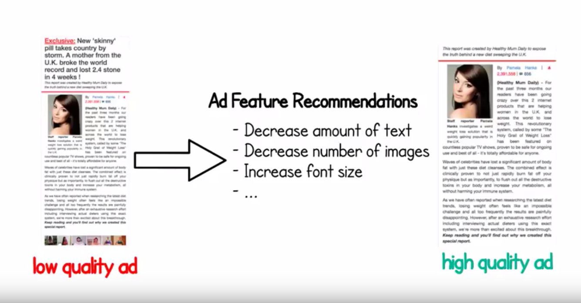
実際の適用例

